Slide 1
Java Lecture #3 Part I - IO
Saint Petersburg, 2012

Slide 2
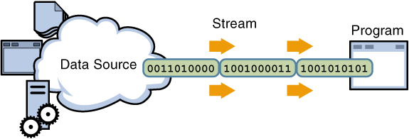
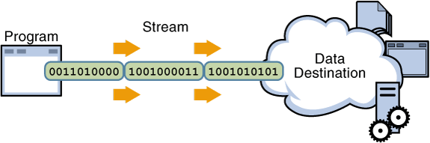
IO Overview
Пакет java.io
Ключевое понятие – поток – линейная последовательность байт
Байтовые потоки
InputStream
OutputStream
Input
Символьные потоки
Reader
Writer
Output

Slide 3
InputStream
read() возвращает байт или -1 если конец потока
skip() пропускает заданное количество байт
available() возвращает доступное для чтения число байт
close() закрывает поток и освобождает ресурс
Некоторые классы поддерживают маркирование mark(), проверить markSupported()
Пример:
FileInputStream fis = new FileInputStream("myfile.dat");
ObjectInputStream ois = new ObjectInputStream(fis);
Date date = (Date) ois.readObject();
ois.close();

Slide 4
OutputStream
write() записывает массив байт или единичный байт
flush() принуждает записать существующий буфер
close() закрывает поток и освобождает ресурс
Пример:
FileOutputStream fos = new FileOutputStream("myfile.dat");
ObjectOutputStream oos = new ObjectOutputStream(fos);
oos.writeObject(new Date());
oos.close();

Slide 5
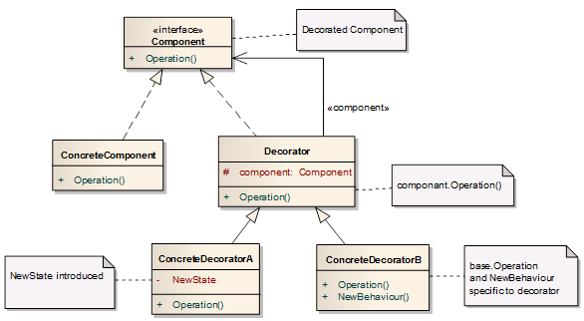
Decorator pattern
Динамически наделяет объекты дополнительными возможностями, является альтернативой расширению функционала с использованием наследования.

Slide 6
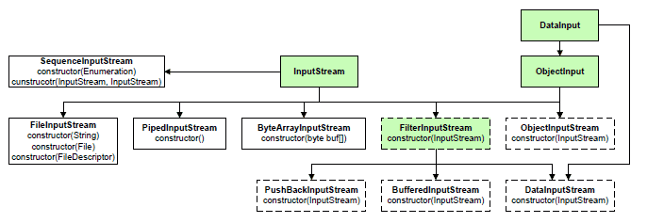
Streams
ByteArray*Stream – работа с байтовыми массивами
Object*Stream – чтение/запись объектов
Piped*Stream – чтение/запись на два потока
File*Stream – работа с файлами
Filter*Stream – реализация декоратора

Slide 7
Filter Streams
DataInputStream, DataOutputStream
Позволяет читать/писать примитивные типы
readXxx(); write(xxx);
BufferedInputStream, BufferedOutputStream
Добавляют буферризацию ввода/вывода
PushbackInputStream
Позволяет возвращать байты обратно в поток
unread();
PrintStream
Обеспечивает возможность примитивного форматирования типов для вывода

Slide 8
Chaining Streams Example
public static void main(String[] args) throws IOException {
DataInputStream din = new DataInputStream(
new BufferedInputStream(
new FileInputStream(
new File("numbers.dat"))));
int i;
boolean b;
i = din.readInt();
b = din.readBoolean();
System.out.println("i = " + i + ". b = " + b);
din.close();
}

Slide 9
What is Wrong?
try {
OutputStream file = new FileOutputStream("myfile.dat");
OutputStream buffer = new BufferedOutputStream(file);
ObjectOutput output = new ObjectOutputStream(buffer);
output.writeObject(quarks);
} finally {
output.close();
}
// program goes further
…

Slide 10
What is Wrong?
try {
OutputStream file = new FileOutputStream("myfile.dat");
OutputStream buffer = new BufferedOutputStream(file);
ObjectOutput output = new ObjectOutputStream(buffer);
output.writeObject(quarks);
} finally {
output.close();
}
// program goes further
…

Slide 11
What is Wrong?
ObjectOutput output = null;
try {
OutputStream file = new FileOutputStream("myfile.dat");
OutputStream buffer = new BufferedOutputStream(file);
output = new ObjectOutputStream(buffer);
output.writeObject(quarks);
} finally {
output.close();
}
// program goes further
…

Slide 12
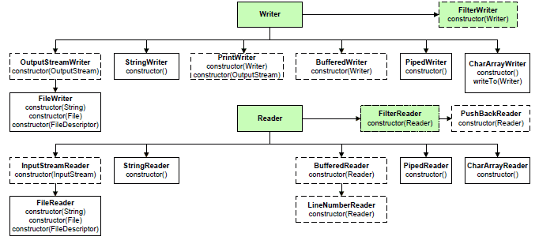
Reader / Writer
нужны для работы с символьными потоками
значительно повышают удобство использования

Slide 13
Reader / Writer
read() возвращает символ или массив символов или -1, если достигнут конец
write() записывает символ или массив символов
Пример:
BufferedReader reader = new BufferedReader(new FileReader("myfile.dat"));
String s = reader.readLine();
reader.close();

Slide 14
Reader/Writer
BufferedReader/BufferedWriter
InputStreamReader/OutputStreamWriter
FileReader/FileWriter
PipedReader/PipedWriter
StringReader/StringWriter
PushbackReader/PushbackWriter
PrintWriter

Slide 15
Converters
InputStreamReader
Конвертирует байтовые входные потоки в символьные. Декодирует байты в символы используя указанную кодировку.
Пример:
FileInputStream fis = new FileInputStream("test.txt");
InputStreamReader isr = new InputStreamReader(fis, "UTF8");
OutputStreamWriter
Конвертирует символьные потоки в байтовые.
Пример:
FileOutputStream fos = new FileOutputStream("test.txt");
Writer out = new OutputStreamWriter(fos, "UTF8");

Slide 16
PrintWriter Example
PrintWriter writer = new PrintWriter("test.txt");
writer.print("abracadabra");
writer.println(1231231232123L);
writer.write('d');
writer.printf("%1$(d,%2$+d", -10, 3);
writer.flush();
writer.close();
Что произошло при создании writer’a:
public PrintWriter(String fileName) throws FileNotFoundException {
this(new BufferedWriter(new OutputStreamWriter(new FileOutputStream(fileName))),
false);
}

Slide 17
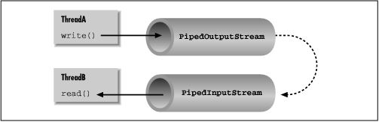
Pipes
byte[] bb = new byte[20];
PipedInputStream pis = new PipedInputStream();
PipedOutputStream pos = new PipedOutputStream(pis);
pos.write(42);
pis.read(bb);
System.out.println(bb[0]);

Slide 18
Files
java.io.File - файл или директория
java.io.File не используется для чтения или записи данных
Создание файла:
createNewFile()
С помощью Writer’a или Stream’а
Ключевые методы:
mkdir() / createNewFile()
delete()
renameTo()
exists()
isDirectory() / isFile()
list()

Slide 19


Sockets
Клиентские и серверные сокеты обеспечивают обмен данными между процессами
Количество доступных сокетов ограничевается возможностями операционной системы

Slide 20
ServerSocket
Синхронный ввод-вывод
Модель thread per connection
try {
ServerSocket ss = new ServerSocket(9090);
Socket s = ss.accept();
while (s.getInputStream().read() != -1) {
System.out.println(s.getInputStream().read());
}
} catch (IOException e) {
// do something here
}

Slide 21
ClientSocket
Синхронный ввод-вывод
Модель thread per connection
try {
Socket s = new Socket("localhost", 9090);
s.getOutputStream().write(65535);
s.close();
} catch (IOException e) {
// do something here
}

Slide 22
Serialization
Сериализация объектов - процесс сохранения состояния этого объекта в последовательность байт
Key points:
Объекты сериализуются с помощью ObjectOutputStream
Объекты десериализуются с помощью ObjectInputStream
Объекты поддерживающие сериализацию должны реализовывать Serializable
writeObject(ObjectOutputStream os)
readObject(ObjectInputStream is)

Slide 23
ObjectStream
FileOutputStream fos = new FileOutputStream("myfile.dat");
ObjectOutputStream oos = new ObjectOutputStream(fos);
oos.writeInt(123456);
oos.writeObject("Today");
oos.writeObject(new Date());
oos.close();
FileInputStream fis = new FileInputStream("myfile.dat");
ObjectInputStream ois = new ObjectInputStream(fis);
int i = ois.readInt();
String today = (String) ois.readObject();
Date date = (Date) ois.readObject();
ois.close();

Slide 24
What will happen?
public class Main {
public static void main(String[] args) {
try {
FileOutputStream fos = new FileOutputStream("myfile.dat");
ObjectOutputStream oos = new ObjectOutputStream(fos);
oos.writeObject(new Dummy());
oos.close();
} catch (Exception e) {
e.printStackTrace();
}
}
}
class Dummy {
private String s = "123";
public String getS() {
return s;
}
}

Slide 25

What will happen?
public class Main {
public static void main(String[] args) {
try {
FileOutputStream fos = new FileOutputStream("myfile.dat");
ObjectOutputStream oos = new ObjectOutputStream(fos);
oos.writeObject(new Dummy());
oos.close();
} catch (Exception e) {
e.printStackTrace();
}
}
}
class Dummy {
private String s = "123";
public String getS() {
return s;
}
}
java.io.NotSerializableException: Dummy

Slide 26
Best Practices of java.io
Потоки можно и нужно оборачивать друг в друга, например:
ObjectOutputStream oos = new ObjectOutputStream(new BufferedOutputStream(new FileOutputStream("myfile.dat")));
Потоки всегда надо закрывать
Но не все - закрытия требует только последний созданный поток, так в примере выше, надо закрыть только oos.
Закрытие должно происходить в блоке finally
Лучше использовать буферизованные потоки – мгновенная обработка запросов на чтение/запись может снизить производительность

